Slide 1




Proposition d'un environnement numérique dédié à la fouille et à la synthèse collaborative d'exigences en ingénierie de produits
Encadrement académique :
P. VÉRON, Professeur des Universités, Directeur de thèse
LSIS UMR CNRS 7296 – Arts & Métiers ParisTech, Aix-en-P^{ce}
F. SEGONDS, Maître de Conférences, Co-encadrant de thèse
LCPI – Arts & Métiers ParisTech, Paris
Encadrement industriel :
N. CROUÉ, Directeur Innovation, Solutions & Consulting
Keonys, Blagnac
B. PUECHOULTRES, Vice-Président Stratégie & Diversification
Keonys, Suresnes
Soutenance de thèse de Romain PINQUIÉ en vue de l’obtention du grade de Docteur des Arts et Métiers ParisTech
Laboratoire des Sciences de l’Information et des Systèmes UMR CNRS 7296
Arts & Métiers ParisTech, Campus d’Aix-en-Provence
07 octobre 2016

Slide 2
Contexte : une numérisation inégalitaire du cycle de vie
Problématique : synthétiser des centaines ou milliers d’exigences
État de l’art : l’industrie, les technologies, et la recherche
Propositions : un environnement numérique de synthèse des exigences
Conclusion : nos contributions et leurs limites
Perspectives : futurs travaux de R&D
 | Contexte | Problématique | État de l’art | Propositions | Conclusion | Perspectives
2

Slide 3
Contexte
 | Contexte | Problématique | État de l’art | Propositions | Conclusion | Perspectives
3

Slide 4
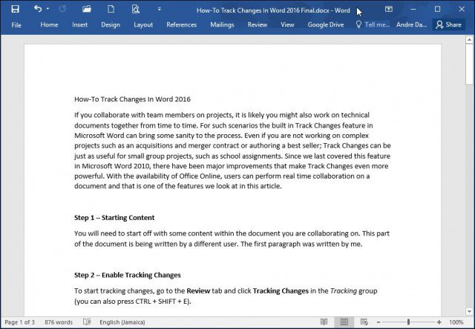
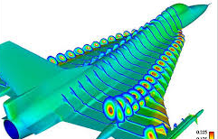
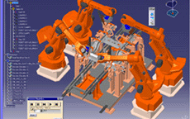
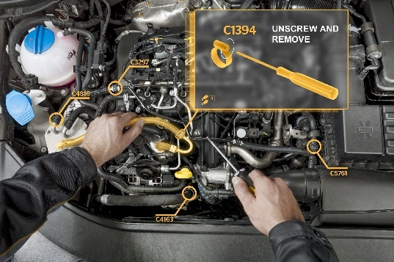
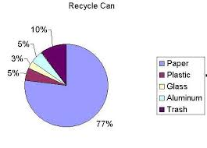
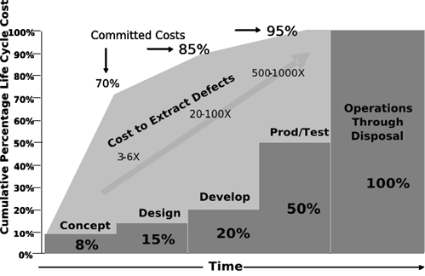
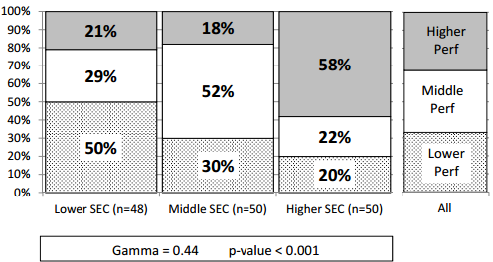
Une numérisation inégalitaire du cycle de vie d’un produit
Spécification
Conception
Fabrication
Utilisation
& Maintenance
Recyclage
Spécification
Conception
Fabrication
Utilisation
& Maintenance
Recyclage
Spécification
Conception
Fabrication
Utilisation
& Maintenance
Recyclage
70 % des coûts engagés dès la phase de concept
Forte corrélation
I.E. et performances d’un projet
[INCOSE, 2015]
[SEI et NDIA, 2008]
 | Contexte | Problématique | État de l’art | Propositions | Conclusion | Perspectives
4

Slide 5
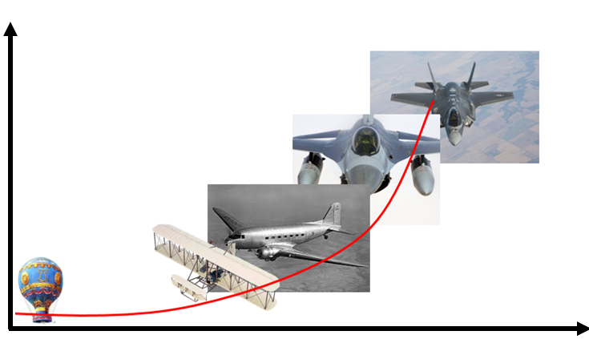
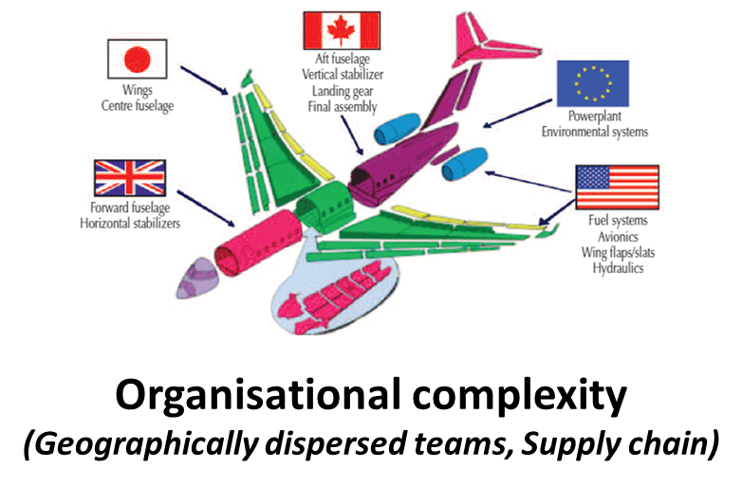
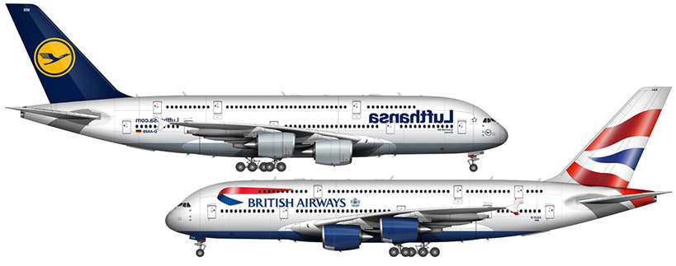
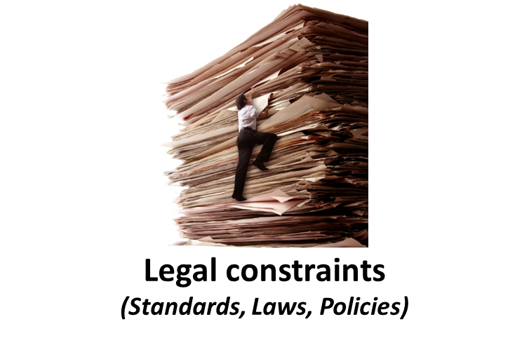
Une complexité plurielle
La complexité technique
(# pièces, # interfaces, multi-physiques, propriétés émergentes, etc.)
La complexité organisationnelle
(entreprise étendue, multi-sites, internationalisation, etc.)
La diversité des produits
(# variantes, # options, etc.)
Les textes législatifs et réglementaires
(lois, régulations, polices, etc.)
 | Contexte | Problématique | État de l’art | Propositions | Conclusion | Perspectives
5

Slide 6
Problématique
 | Contexte | Problématique | État de l’art | Propositions | Conclusion | Perspectives
6

Slide 7




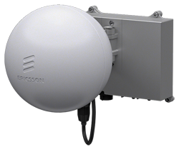

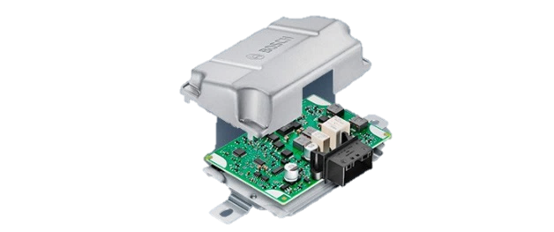


La prolifération des exigences
Automobile :
50 000 exigences
[Houdek, 2013]
Système micro-ondes :
6000 exigences
[Alenljung et Persson, 2006]
Téléphone :
10 000 exigences
[Regnell et al., 2008]
Convertisseur :
10 000 exigences
[Langenfeld et al., 2016]
2000
pages
300 références transversales
 | Contexte | Problématique | État de l’art | Propositions | Conclusion | Perspectives
7

Slide 8


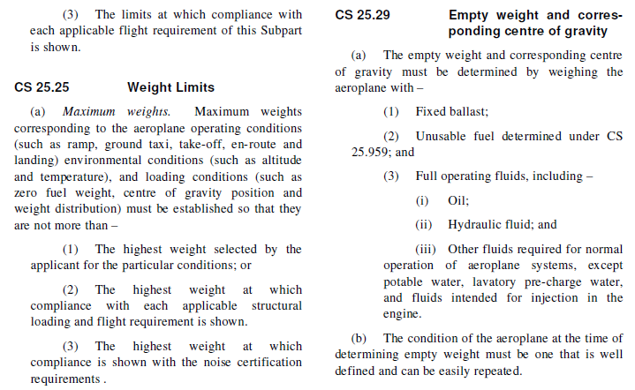
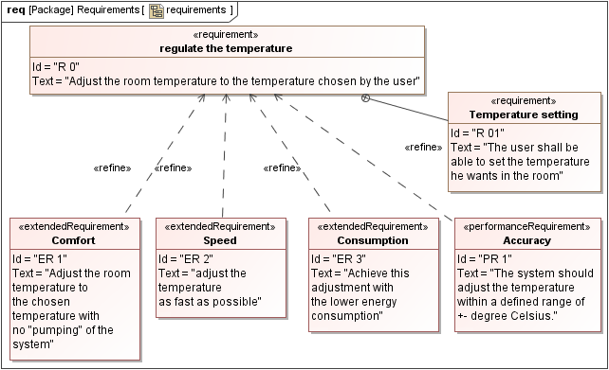
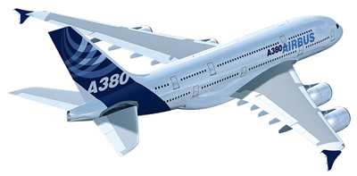
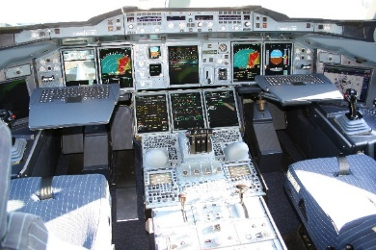
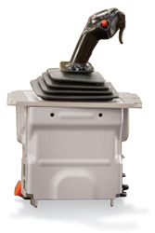

Impacts sur la chaîne logistique
Rang 1: équipementiers
Rang 2: sous-traitants de spécialité
Rang 3 : sous-traitants de capacités
Donneur d’ordres
Client final & Autorités de régulation
MATURITÉ (M&O) INGÉNIERIE SYSTÈME
Non applicables
Redondantes
Contradictoires
Ambiguës
Conception paraphrasée
Etc…
 | Contexte | Problématique | État de l’art | Propositions | Conclusion | Perspectives
8

Slide 9
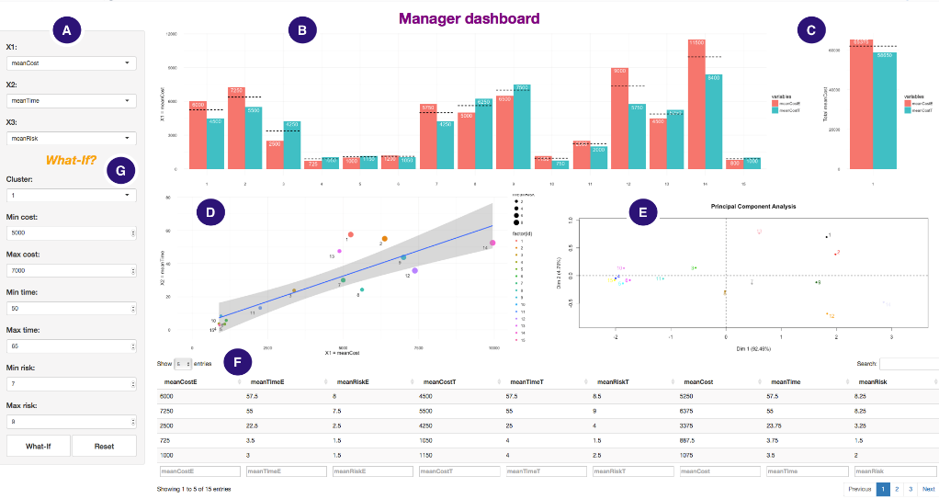










Problématique : comment synthétiser les exigences ?
Corpus de
documents prescriptifs
Résumés pour mieux décider
Mission 1
Spécifications
Business case
Synthétiser
Cahier des Charges
Normes
Rapports interviews
ConOps
Mission 2
Outils de gestion des exigences
Configuration
de référence
« as-required »
Importer
Conformeà
 | Contexte | Problématique | État de l’art | Propositions | Conclusion | Perspectives
9

Slide 10
Problématique : comment synthétiser les exigences ?
Corpus de
documents prescriptifs
Résumés pour mieux décider
Mission 1
Spécifications
Business case
Synthétiser
Cahier des Charges
Normes
Rapports interviews
ConOps
Mission 2
Outils de gestion des exigences
Configuration
de référence
« as-required »
Importer
Conformeà
 | Contexte | Problématique | État de l’art | Propositions | Conclusion | Perspectives
10

Slide 11


Hypothèse : les sciences des données pour synthétiser
MACHINE
Visualisation
de données
HOMME
Gestion des données
Sciences cognitives
Web sémantique
Traitement du langage naturel
Perception
Apprentissage machine
Fouille de données
Théorie de la décision
Informatique décisionnelle
Fouille de textes
Statistiques
Sciences des données
SOLUTION HYPOTHÉTIQUE :
Un environnement numérique constitué de briques théoriques et technologiques issues des sciences des données permet de supporter les entreprises, en particulier les sous-traitants, à faire la synthèse de centaines ou milliers d’exigences.
 | Contexte | Problématique | État de l’art | Propositions | Conclusion | Perspectives
11

Slide 12
État de l’art
 | Contexte | Problématique | État de l’art | Propositions | Conclusion | Perspectives
12

Slide 13
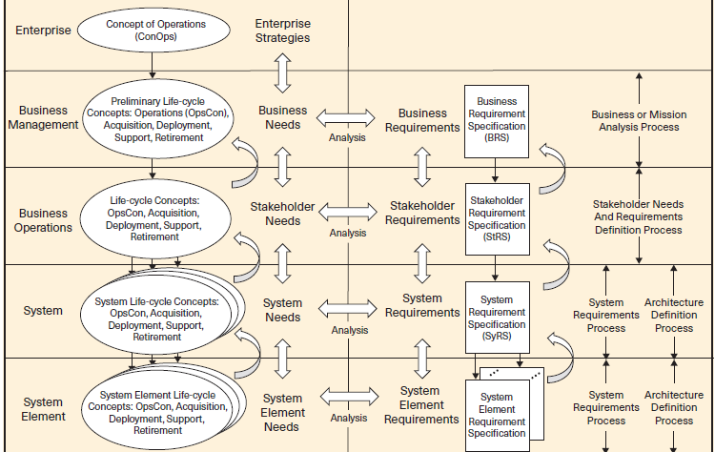
L’industrie : les normes, l’arbre qui cache la forêt
Une norme est :
un consensus idéal, pas un détail des actions pragmatiques pratiquées par un tiers.
la vision des donneurs d’ordres, pas des sous-traitants.
sujette au droit de réserve des entreprises.
[INCOSE, 2015]
 | Contexte | Problématique | État de l’art | Propositions | Conclusion | Perspectives
13

Slide 14















Les technologies commercialisées
Outils de développement des exigences
Outils de gestion des exigences
Traitement de texte
Solutions non intégrées
Diagramme d’exigences SysML
Éditeurs basés sur un langage contrôlé
Solutions intégrées PLM-IS
Modélisation et simulation numérique
 | Contexte | Problématique | État de l’art | Propositions | Conclusion | Perspectives
14

Slide 15
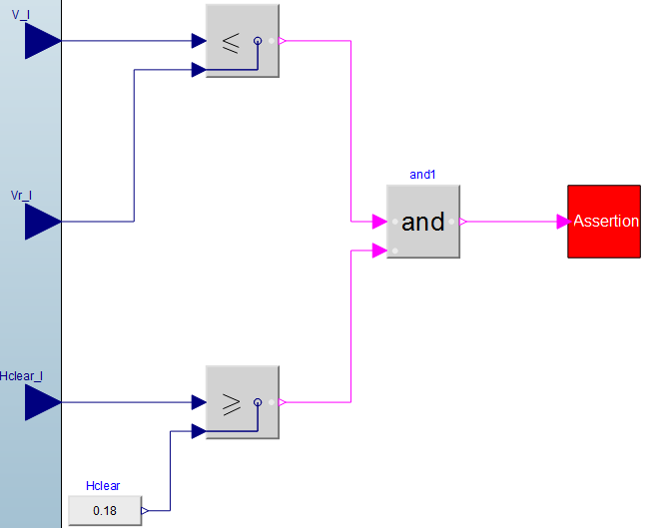
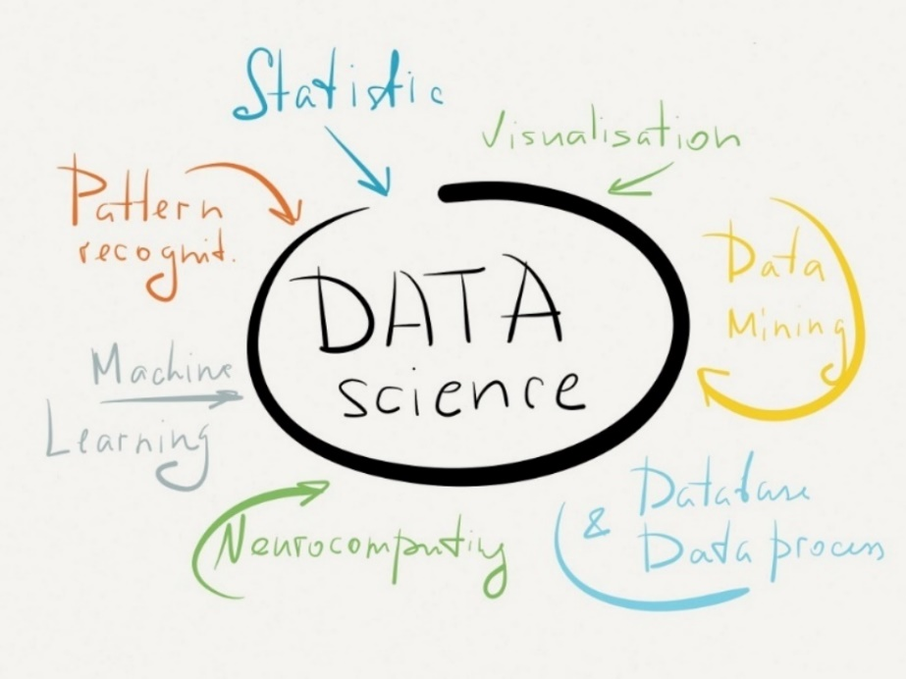

La recherche académique : formel VS. fouille
PROBLÈME:
Prolifération des exigences
Raisonner rigoureusement via une ingénierie formelle.
Ordonner le chaos via les sciences des données.
 | Contexte | Problématique | État de l’art | Propositions | Conclusion | Perspectives
15

Slide 16
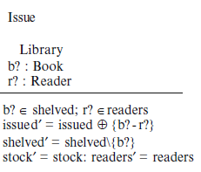
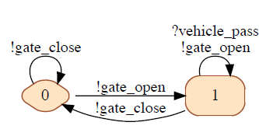
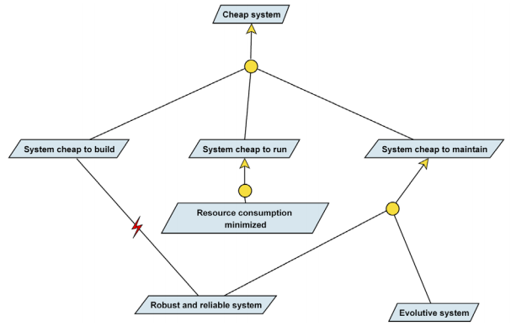
La recherche académique (semi-)formelles
Langage Z
Contrats
Spivey, J.M. (1989) An introduction to Z and formal specification.
Benveniste, et al. (2015) Contracts for system design.
PBR
Buts
Micouin, P. (2008) Towards a property based requirements theory.
Dardenne, A. et al. (1993) Goal-Directed Requirements Acquisition
 | Contexte | Problématique | État de l’art | Propositions | Conclusion | Perspectives
16

Slide 17
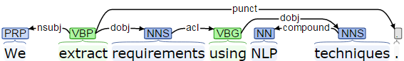
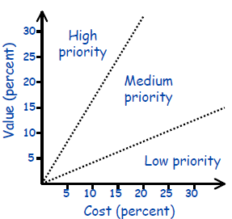
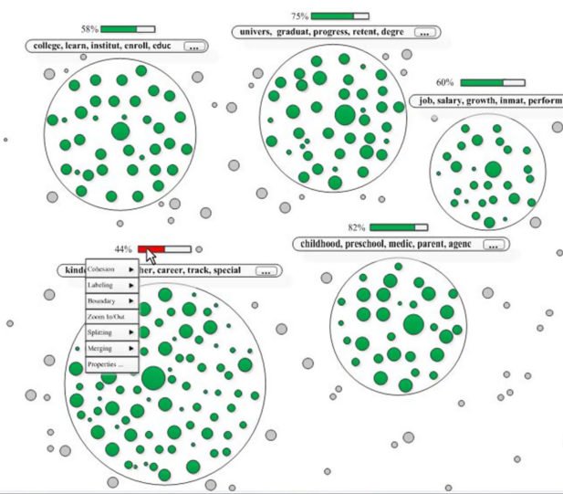
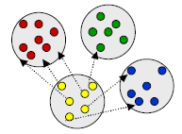
Les solutions basées sur les sciences des données
[Riegel, 2015], [Achimugu, 2014],
[Perini, 2013]
Extraction
[Arora, 2013], [Coatanéa, 2013],
[Fraga, 2015],
[Zeni, 2014], [Bernard, 2014]
[Kof, 2004]
Décision
Analyse qualité
[Knauss, 2014], [Ott, 2013], [Duan, 2009]
[Reddivari, 2013], [Cooper, 2010], [Heim, 2008]
Visualisation
Recherche
 | Contexte | Problématique | État de l’art | Propositions | Conclusion | Perspectives
17
Notes:
Méthode : Ensemble ordonné de manière logique de principes, de règles, d’étapes, qui constitue un moyen pour parvenir à un résultat.
Environnement intégré :

Slide 18
Les limites des solutions basées sur les sciences des données
Méthode
Extraction
Environnement intégré
Décision
Analyse qualité
Visualisation
Recherche
 | Contexte | Problématique | État de l’art | Propositions | Conclusion | Perspectives
18
Notes:
Méthode : Ensemble ordonné de manière logique de principes, de règles, d’étapes, qui constitue un moyen pour parvenir à un résultat.
Environnement intégré :

Slide 19
Propositions
 | Contexte | Problématique | État de l’art | Propositions | Conclusion | Perspectives
19

Slide 20
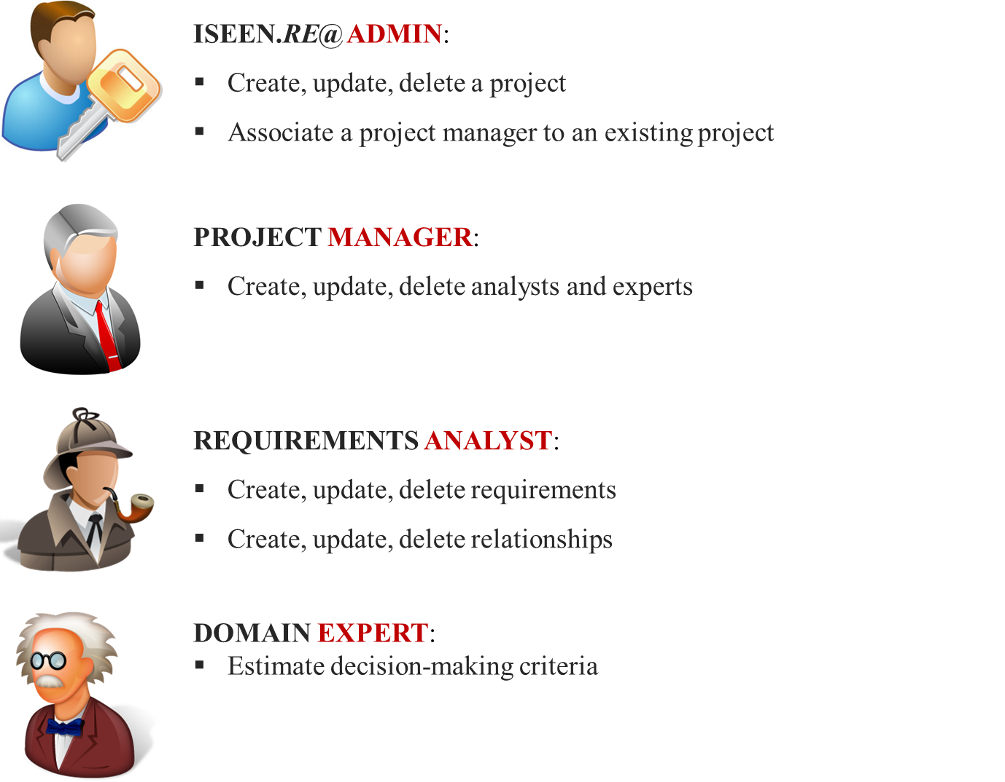





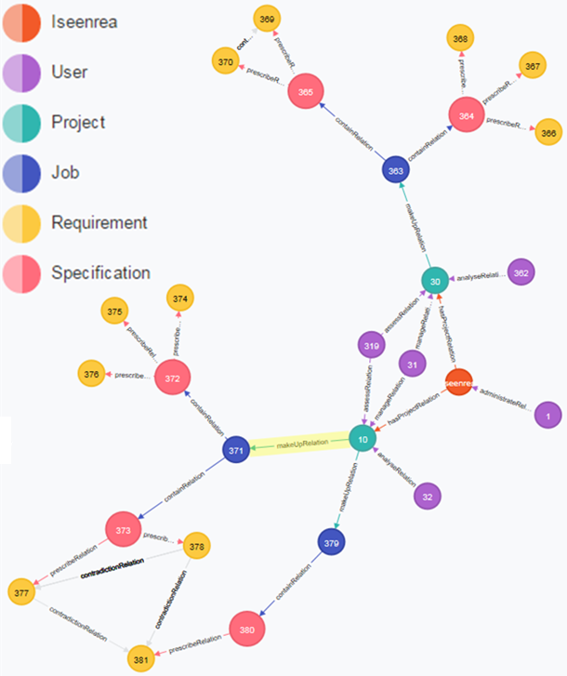
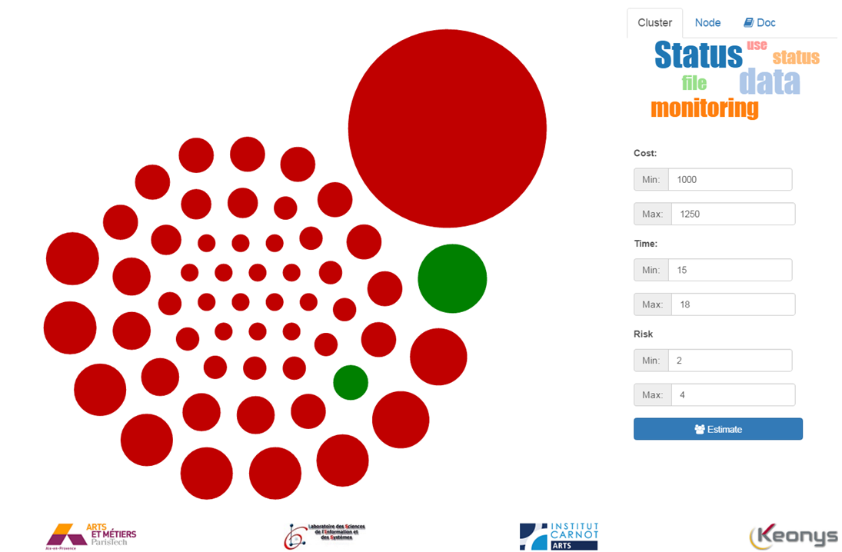

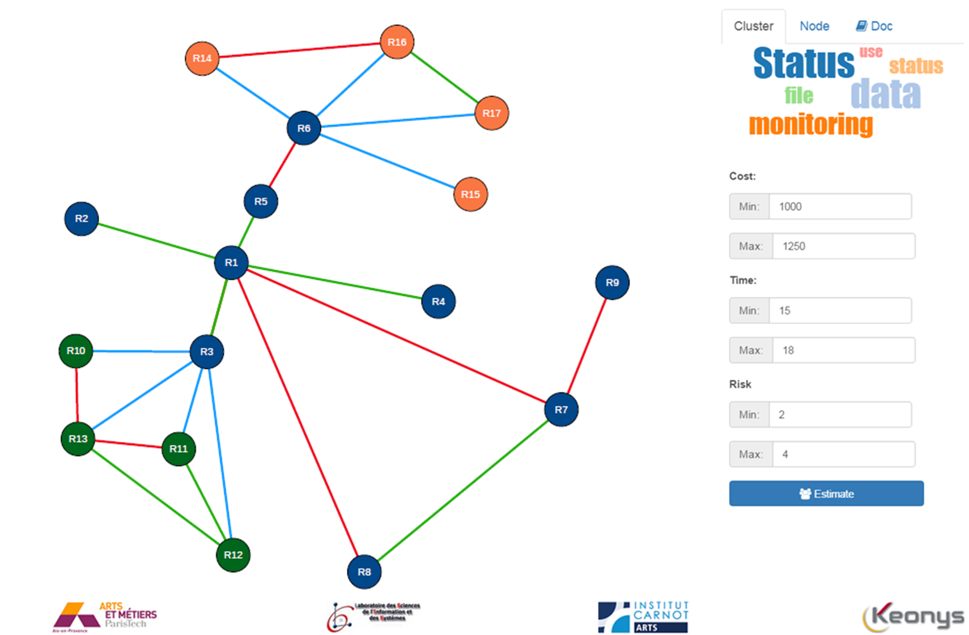
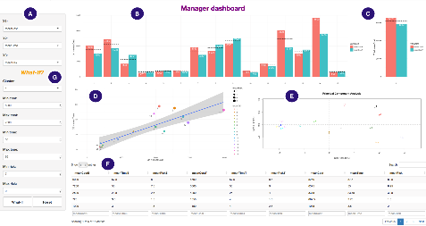
Méthode de synthèse des exigences
Modèle orienté
graphe
Documents
non structurés
Documents semi-structurés
Extraire
Fiabiliser
Segmenter
Estimer
Synthétiser
 | Contexte | Problématique | État de l’art | Propositions | Conclusion | Perspectives
20

Slide 21
Extraire les exigencs
Modèle orienté
graphe
Documents
non structurés
Documents semi-structurés
Extraire
Fiabiliser
Segmenter
Estimer
Synthétiser
 | Contexte | Problématique | État de l’art | Propositions | Conclusion | Perspectives
21

Slide 22

EXTRAIRE : Objectifs & Limites
Objectifs :
Limites :
Extraction : phrases complètes [Kof, 2004]
Classification : verbes modaux [Bernard et al., 2014] ou jargon légal [Zeni et al., 2015]
Liste d’exigences
Ex 1. The ranging sign shall be compatible with [ES 050]
Ex 2. The conduit size shall be less than 4 m
…
Extraire
 | Contexte | Problématique | État de l’art | Propositions | Conclusion | Perspectives
22

Slide 23



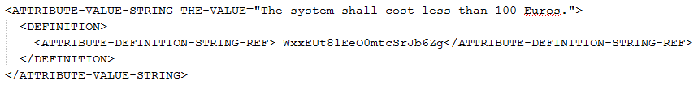
EXTRAIRE : Exigences de documents semi- ou non-structurés
Identifier le format
2 documents (Word et PDF)
194 + 1066 exigences
Précision = 0.86 (0.73 et 0.99)
Rappel = 0.95 (1 et 0.9)
Convertir le format
Sélectionner le parseur
HTML
XLS(X)
ReqIF
SysML
Extraire le texte
A maximum failure rate of 0.9 is required. The MTBF must be more than 200 hours.
A maximum failure rate of 0.9 is required. /
The MTBF must be more than 200 hours.
Découper en phrases
A / maximum / failure / rate / of / 0.9 / is / required / .
The / MTBF / shall / be / more / than / 200 / hours / .
Découper en « mots »
A/DT maximum/JJ failure/NN rate/NN of/IN 0.9/CD is/VBZ required/VBN ./.
The/DT MTBF/NN shall/MD be/VB more/JJR than/IN 200/CD hours/NN /.
Annoter les « mots »
A / maximum / failure / rate / of / 0.9 / be / require / .
The / MTBF / shall / be / more / than / 200 / hour / .
Normaliser en lemmes
Classifier les phrases
A / maximum / failure / rate / of / 0.9 / be / require / .
The / MTBF / shall / be / more / than / 200 / hour / .
 | Contexte | Problématique | État de l’art | Propositions | Conclusion | Perspectives
23

Slide 24

EXTRAIRE : Objectifs & Limites
Objectifs :
Limites :
Patrons syntaxiques : textes législatifs en anglais [Zeni, 2015] et en français [Sannier,2015]
Apprentissage suppervisé : textes législatifs en japonais [Tran, 2013]
Liste d’exigences
Ex 1. The ranging sign shall be compatible with [ES 050]
Ex 2. The conduit size shall be less than 4 m
…
Liste d’exigences
Ex 3. The system shall…
Ex 4. The system shall…
…
Extraire
 | Contexte | Problématique | État de l’art | Propositions | Conclusion | Perspectives
24

Slide 25

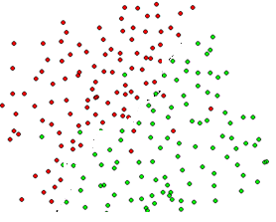

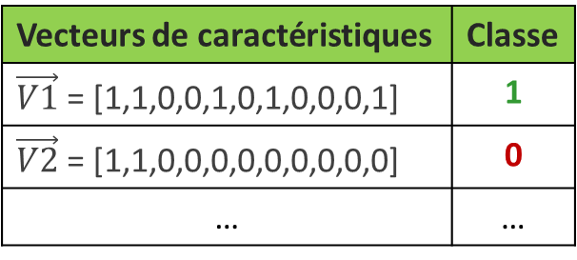
EXTRAIRE : Exigences de documents référencés
500 exemples
10-Fold Cross Validation
Algorithme : SVM
Classifications correctes = 91.2 %
Terme prescriptif [comply, agree…] ? | Mélange caractères-chiffres [CS25] ? | Plusieurs points [2.10.3.11] ?
Préposition [as, in, with, to…] ? | Plusieurs majuscules [ECSS, ISO…] ? | Trait d’union [ECSS-E-40]?
Structure document [$, section…] ? | Normes [ISO, IEEE, ECSS, IEC, CS…] ? | Parenthèses [(,[,{…] ?
Dictionnaire [ECSS] ? | Document légal [standard, regulation…]?
Corpus d’entraînement | Classe
The ranging sign shall be compatible with [ES 050] | 1
The conduit size shall be less than 4 m | 0
… | …
Vecteurs de caractéristiques | Classe
$\vec{V1}$ = [1,1,0,0,1,0,1,0,0,0,1] | 1
$\vec{V2}$ = [1,1,0,0,0,0,0,0,0,0,0] | 0
… | …
IF…
Then
Pré-traitement
Frontière
de décision
Apprentissage
Énoncés sans référence
transversale
Algorithme
d’apprentissage :
SVM, NB, J48, LR, VP
Énoncés avec
référence
transversale
 | Contexte | Problématique | État de l’art | Propositions | Conclusion | Perspectives
25

Slide 26
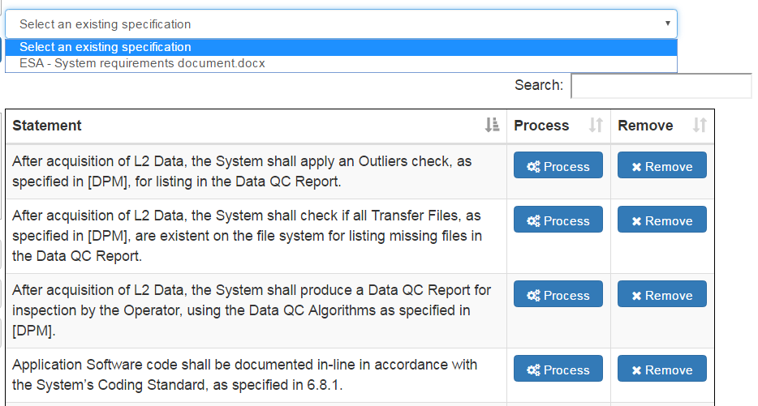
EXTRAIRE : Exigences de documents référencés
 | Contexte | Problématique | État de l’art | Propositions | Conclusion | Perspectives
26

Slide 27
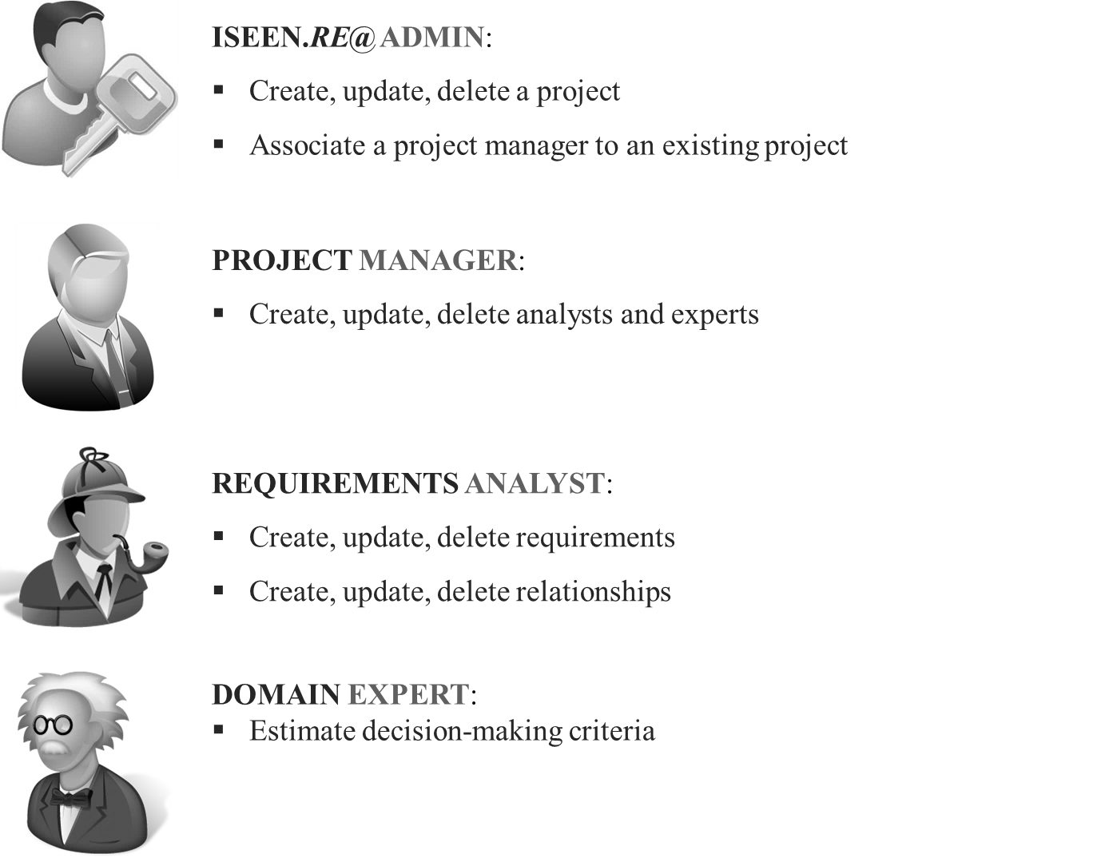
Fiabiliser l’interprétation des exigences
Modèle orienté
graphe
Documents
non structurés
Documents semi-structurés
Extraire
Fiabiliser
Segmenter
Estimer
Synthétiser
 | Contexte | Problématique | État de l’art | Propositions | Conclusion | Perspectives
27

Slide 28
FIABILISER : Objectifs & Limites
Objectifs :
Identifier et notifier les défauts intrinsèques : exigences ambiguës ou incomplètes
Identifier et notifier les défauts relationnels : exigences redondantes ou contradictoires
Limites :
Identifier les défauts:
Incomplètes : grammaire [Arora, 2013] ou vocabulaire [Fraga, 2015] prédéfini
Contradictions : modèles déterministes [Coatanéa, 2013]
Notifier les défauts : visualisations interactives
 | Contexte | Problématique | État de l’art | Propositions | Conclusion | Perspectives
28

Slide 29

FIABILISER : Identifier exigences ambiguës
Règles de bonnes pratiques :
Articles indéfinis (a , an …)
Termes vagues (a few, acceptable, as necessary, as appropriate …)
Conjonctions (and, or, whether …)
Solution (in order to, so as to, so that, thus allowing …)
Infinitifs superflus (be able to, be capable of, be designed to …)
Pronoms (he, her, him, his, it…)
Termes absolus (100%, fully, completely…)
Termes universels (all, any, …)
Incomplétudes (to be defined, TBD, to be specified, TBS, to be resolved, TBR...)
…
[INCOSE, 2015]
 | Contexte | Problématique | État de l’art | Propositions | Conclusion | Perspectives
29

Slide 30
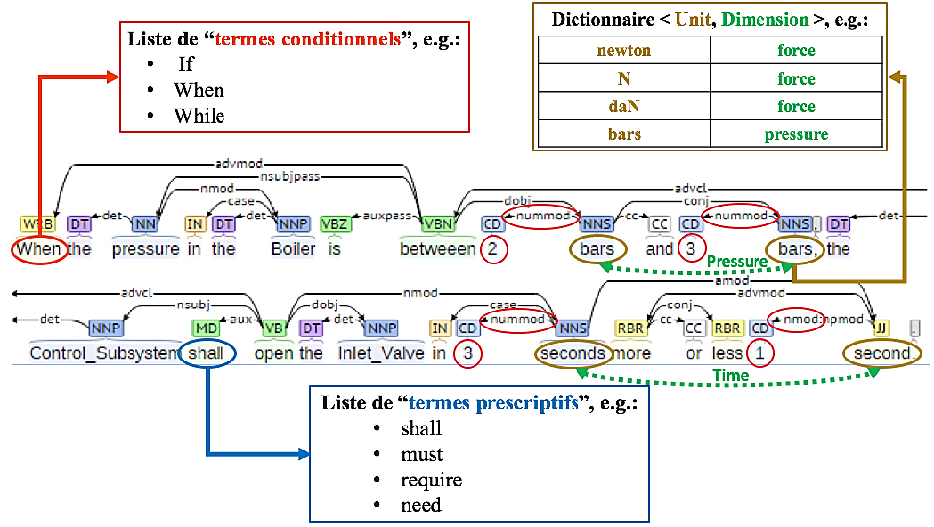
FIABILISER : Identifier exigences incomplètes
When C → val(O.P) ∈ D
When the condition C is true, the property P of object O is actual and its value shall belong to the domain D [Micouin, 2007]
 | Contexte | Problématique | État de l’art | Propositions | Conclusion | Perspectives
30

Slide 31
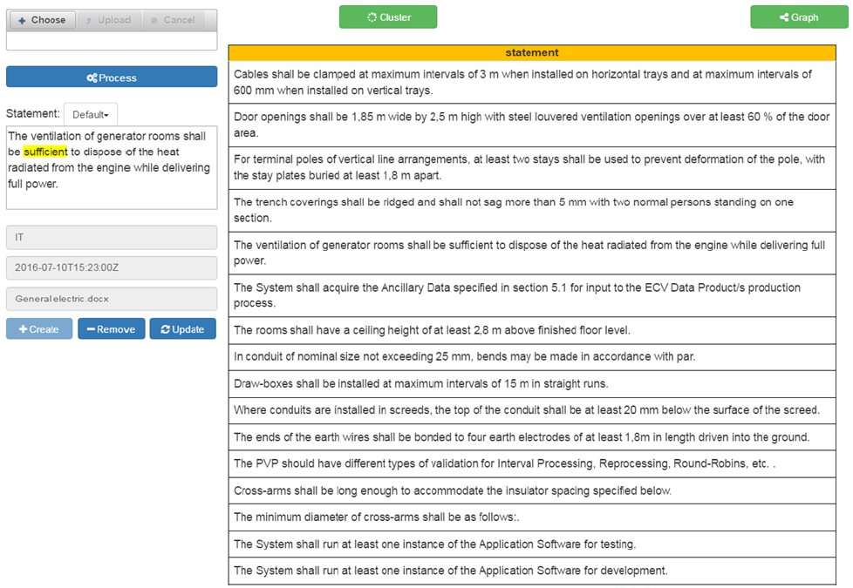
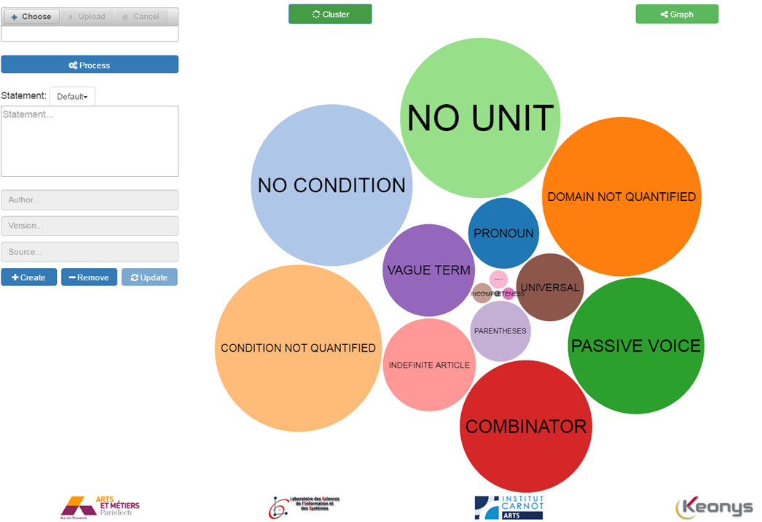
FIABILISER : Notifier les défauts intrinsèques
 | Contexte | Problématique | État de l’art | Propositions | Conclusion | Perspectives
31

Slide 32
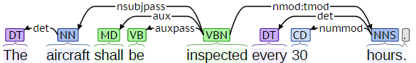
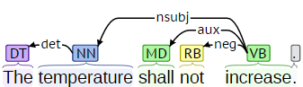
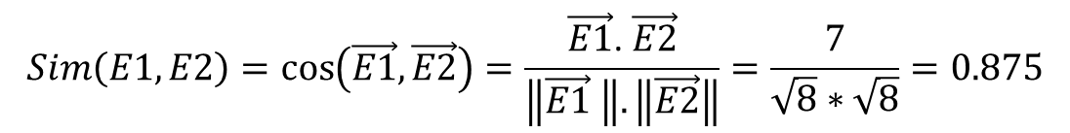
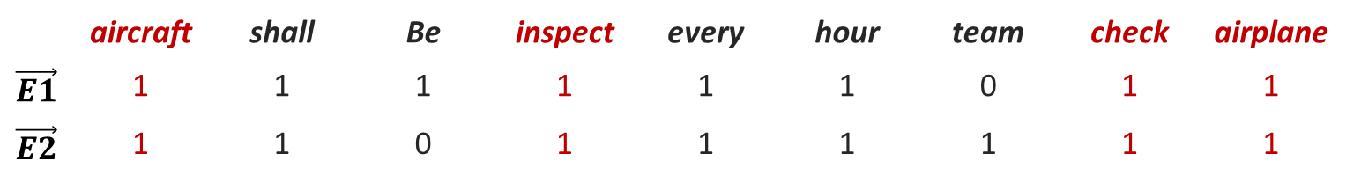
FIABILISER : Détecter les défauts relationnels
E1. The aircraft shall be inspected every 30 hours.
E2. The team shall check the airplane every 50 hours.
E3. The car shall be fast.
E4. The car shall be slow.
E5. The temperature shall not increase.
E6. The temperature shall increase.
E1. The aircraft shall be inspected every 30 hours.
E2. The team shall check the airplane every 50 hours.
E3. The car shall be fast.
E4. The car shall be slow.
E5. The temperature shall not increase.
E6. The temperature shall increase.
E1. The aircraft shall be inspected every 30 hours.
E2. The team shall check the airplane every 50 hours.
E3. The car shall be fast.
E4. The car shall be slow.
E5. The temperature shall not increase.
E6. The temperature shall increase.
1 modèle vectoriel pour chaque paire d’exigences:
 | aircraft | shall | Be | inspect | every | hour | team | check | airplane
$$\vec{E1}$$ | 1 | 1 | 1 | 1 | 1 | 1 | 0 | 1 | 1
$$\vec{E2}$$ | 1 | 1 | 0 | 1 | 1 | 1 | 1 | 1 | 1
$$Sim\left(E1,E2\right)=\cos\left(\vec{E1},\vec{E2}\right)=\frac{\vec{E1}\text{.} \vec{E2}}{\left\|\vec{E1} \right\|.\left\|\vec{E2}\right\|}=\frac{7}{\sqrt{8}∗\sqrt{8}}=0.875$$
 | Contexte | Problématique | État de l’art | Propositions | Conclusion | Perspectives
32

Slide 33
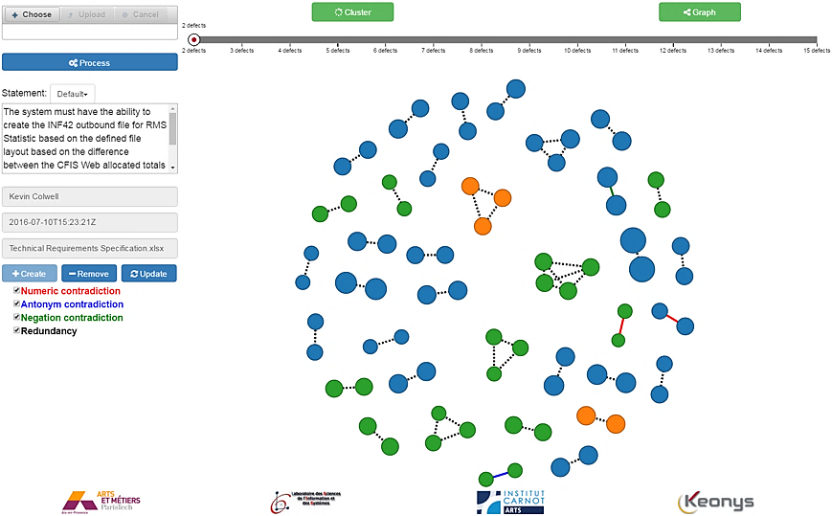
FIABILISER : Notifier les défauts relationnels
 | Contexte | Problématique | État de l’art | Propositions | Conclusion | Perspectives
33

Slide 34
Segmenter les exigences
Modèle orienté
graphe
Documents
non structurés
Documents semi-structurés
Extraire
Fiabiliser
Segmenter
Estimer
Synthétiser
 | Contexte | Problématique | État de l’art | Propositions | Conclusion | Perspectives
34

Slide 35
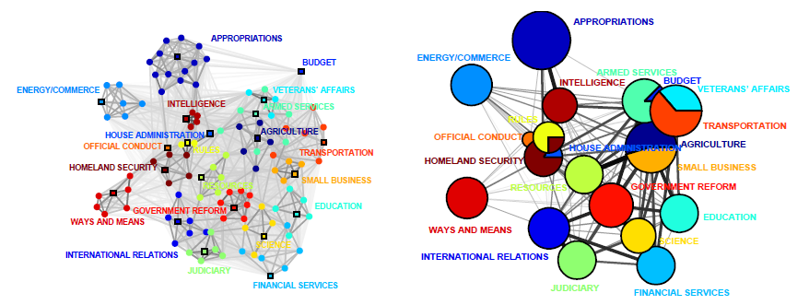
SEGMENTER : Objectifs & Limites
Objectifs :
Faciliter l’exploitation des exigences
Limites :
Classification exigences fonctionnelles vs. non fonctionnelles [Casamayor, 2010]
Apprentissage non supervisé purement sémantique [Duan, 2009]
Apprentissage supervisé thématique (sécurité, signal, test...) en allemand [Knauss, 2014]
Collection données d’apprentissage [Knauss, 2014]
 | Contexte | Problématique | État de l’art | Propositions | Conclusion | Perspectives
35

Slide 36
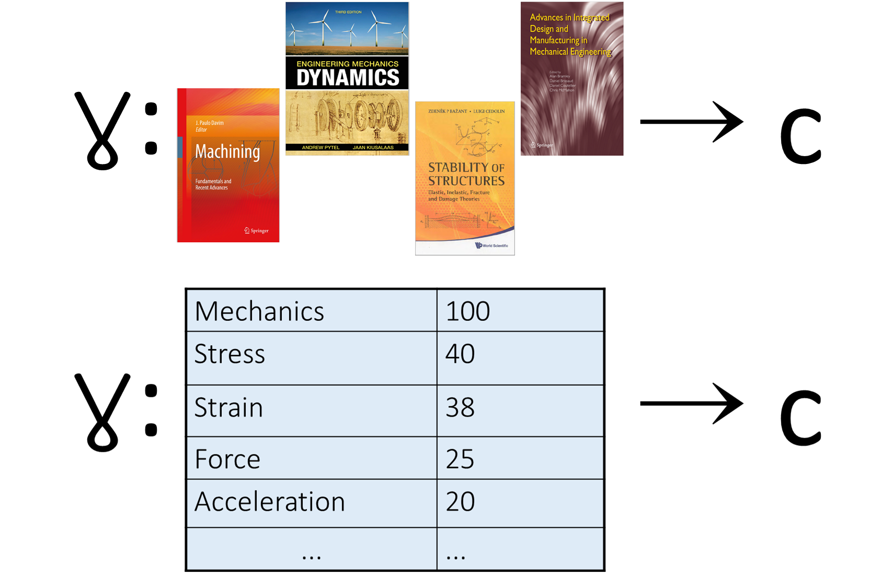
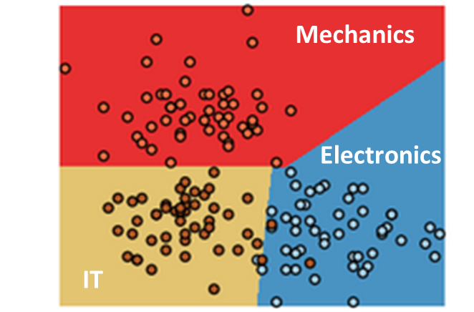
SEGMENTER : Classifier au sein de catégories métiers
Hypothèse : 1 métier = 1 distribution de termes
Fonction de classification
Sélection d’un sous-ensemble de termes caractéristiques d’un métier
Mécanicien
Électricien
Informaticien
 | Contexte | Problématique | État de l’art | Propositions | Conclusion | Perspectives
36

Slide 37



SEGMENTER : Classifier au sein de catégories métiers
Mécanique
(ME)
Informatique
(CS)
Électrique
(EE)
Fiabilité
(RAMS)
Algorithme : SVM
# caractéristiques : 2000
Classifications correctes = 76 %
Phrase 1, ME Phrase 2, ME … Phrase N, ME | Phrase 1, CS Phrase 2, CS … Phrase N, CS | Phrase 1, EE Phrase 2, EE … Phrase N, EE | Phrase 1, RAMS Phrase 2, RAMS … Phrase N, RAMS
stress
be
computer
have
volts
failure
Pré-traitement:
Tokenization
Case folding
Stop words
stress
computer
volts
gailure
Algorithme
d’apprentissage :
Naive Bayes
SVM
 | Contexte | Problématique | État de l’art | Propositions | Conclusion | Perspectives
37
Notes:
77481 exemples: 18135 (ME) 19464 (EE) 20183 (CS) 19699 (RAMS)
Pré traitement : 32 885 features
Feature selection : 2000 features

Slide 38

SEGMENTER : Détecter des communautés dans un graphe
Algorithme spectral de Newman [2006], optimisation de la modularité :
K * (nombre d’arêtes dans chaque communauté) – (nombre d’arêtes espérées dans un graphe équivalent dans lequel les arêtes sont placées aléatoirement).
$$Q=\frac{1}{4m}\sum_{ij}{(A_{ij}−}\frac{k_{i}k_{j}}{2m})(s_{i}s_{j}+1)$$
 | Contexte | Problématique | État de l’art | Propositions | Conclusion | Perspectives
38

Slide 39





SEGMENTER : Enrichir le graphe d’exigences
Relations
conceptuelles
Keywords = {take-off, airplane}
Keywords = {fuselage, crash}
Relations
sémantiques
 | Contexte | Problématique | État de l’art | Propositions | Conclusion | Perspectives
39

Slide 40

Estimer les exigences
Modèle orienté
graphe
Documents
non structurés
Documents semi-structurés
Extraire
Fiabiliser
Segmenter
Estimer
Synthétiser
 | Contexte | Problématique | État de l’art | Propositions | Conclusion | Perspectives
40

Slide 41

ESTIMER : Objectifs & Limites
Objectifs :
Collecter l’avis expérimenté des fonctions de l’entreprise
Limites :
Techniques d’aide à la décision multi-critères pour prioriser :
Pas de critères universels : 280 critères [Riegel et Doerr, 2015]
Extensibilité : # exigences >100 [McZara et al., 2014]
Confiance : « bricolage » des résultats a-posteriori [Lehtola et Kauppinen, 2004]
Vue contextuelle pour fiabiliser l’interprétation
 | Contexte | Problématique | État de l’art | Propositions | Conclusion | Perspectives
41

Slide 42

ESTIMER : critères d’aide à la décision
Critères définis par
Manager
Estimés par
Expert
Fct d’expertise
Fct transversale
 | Contexte | Problématique | État de l’art | Propositions | Conclusion | Perspectives
42

Slide 43

Synthétiser les estimations
Modèle orienté
graphe
Documents
non structurés
Documents semi-structurés
Extraire
Fiabiliser
Segmenter
Estimer
Synthétiser
 | Contexte | Problématique | État de l’art | Propositions | Conclusion | Perspectives
43

Slide 44

SYNTHÉTISER : Objectifs & Limites
Objectifs :
Informer pour mieux décider
Limites :
Pas étudié en ingénierie des exigences
 | Contexte | Problématique | État de l’art | Propositions | Conclusion | Perspectives
44

Slide 45

SYNTHÉTISER : Tableau de bord de synthèse
 | Contexte | Problématique | État de l’art | Propositions | Conclusion | Perspectives
45

Slide 46
Conclusion
 | Contexte | Problématique | État de l’art | Propositions | Conclusion | Perspectives
46

Slide 47
Synthèse des contributions
Qu’est-ce qui est nouveau ?
Une méthode outillée pour la synthèse d’exigences
Un cadre opérationnel, fonctionnel, organique et logiciel pour la synthèse d’exigences
Qu’est-ce qui est différent ?
Modélisation : graphe
Extraction : HTML ; apprentissage supervisé
Fiabilisation: PBR ; graphe sémantique
Segmentation : apprentissage supervisé ; détection communautés
Estimation, synthèse : votes ; résumés statistiques descriptifs
 | Contexte | Problématique | État de l’art | Propositions | Conclusion | Perspectives
47

Slide 48
Réponse à la problématique
Un environnement numérique constitué de briques théoriques et technologiques issues des sciences des données permet-il de supporter les entreprises, en particulier les sous-traitants, à faire la synthèse de centaines ou milliers d’exigences ?
OUI ! Mais…
 | Contexte | Problématique | État de l’art | Propositions | Conclusion | Perspectives
48

Slide 49
Limites des contributions
Méthode outillée :
Validation dans un contexte opérationnel industriel
Extraire les exigences :
PDF (séquence de caractères)
Exigences non textuelles (graphique, courbes, etc.)
Références à une partie d’un document ($1.4.2)
Fiabiliser les exigences :
Contradictions nécessitant de la connaissance
Segmenter les exigences :
Construction graphe avec un gros volume d’exigences
Validation algorithme détection communautés sur un gros volume d’exigences
 | Contexte | Problématique | État de l’art | Propositions | Conclusion | Perspectives
49

Slide 50
Perspectives
 | Contexte | Problématique | État de l’art | Propositions | Conclusion | Perspectives
50

Slide 51
Perspectives de R&D
Perspectives de développement :
Revoir l’architecture logicielle pour intégrer une plate-forme de calcul distribué, e.g. Spark
Exposition dans un contexte opérationnel industriel
Trouver un partenaire industriel pour exploiter son patrimoine informationnel
Perspectives de recherche :
Tester nouveaux modèles de textes : GloVe [Pennington, 2014] Word2Vec [Mikolov, 2013]
Étendre la méthode outillée à la langue française
Valoriser la structure de graphe : analyse d’impacts de modification
Réutiliser les connaissances capitalisées : nouveau document ou projet
 | Contexte | Problématique | État de l’art | Propositions | Conclusion | Perspectives
51

Slide 52
Proposition d'un environnement numérique dédié à la fouille et à la synthèse collaborative d'exigences en ingénierie de produits
Encadrement académique :
P. VÉRON, Professeur des Universités, Directeur de thèse
LSIS UMR CNRS 7296 – Arts & Métiers ParisTech, Aix-en-P^{ce}
F. SEGONDS, Maître de Conférences, Co-encadrant de thèse
LCPI – Arts & Métiers ParisTech, Paris
Encadrement industriel :
N. CROUÉ, Directeur Innovation, Solutions & Consulting
Keonys, Blagnac
B. PUECHOULTRES, Vice-Président Stratégie & Diversification
Keonys, Suresnes
Soutenance de thèse de Romain PINQUIÉ en vue de l’obtention du grade de Docteur des Arts et Métiers ParisTech
Laboratoire des Sciences de l’Information et des Systèmes UMR CNRS 7296
Arts & Métiers ParisTech, Campus d’Aix-en-Provence
07 octobre 2016

